Slide 1
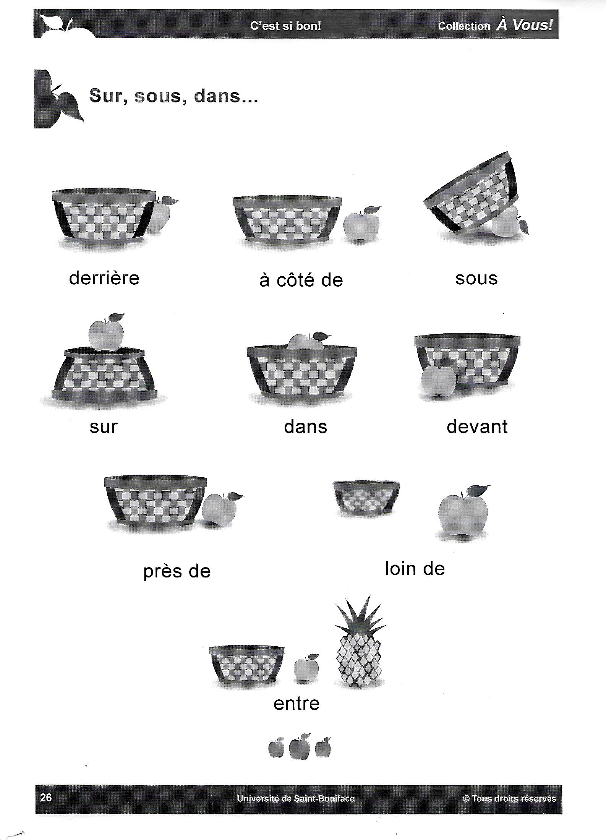
Les prépositions

Slide 2
